Slide 1


Slide 2
Nosso projeto é um produto capaz de fazer com que o fogão se torne automatizado de modo que ele poderá controlar pelo aplicativo no celular. Além disso possui um alarme contra incêndios.

Slide 3
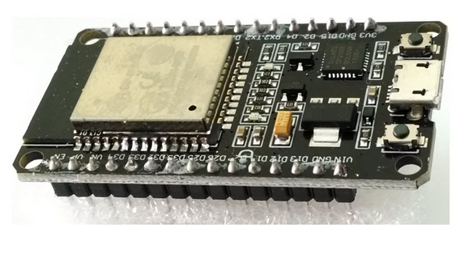
nodemcu
Mantém a comunicação com o aplicativo. Recebendo e enviando informações.

Slide 4
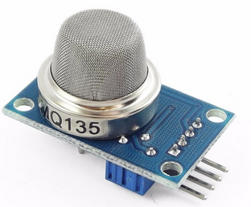
Mq-135
Detecta os gases toxícos presentes no ar.

Slide 5
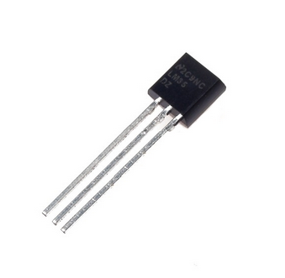
lm35
Recebe o valor da temperatura no momento e junto com o nodemcu envia para o aplicativo.

Slide 6
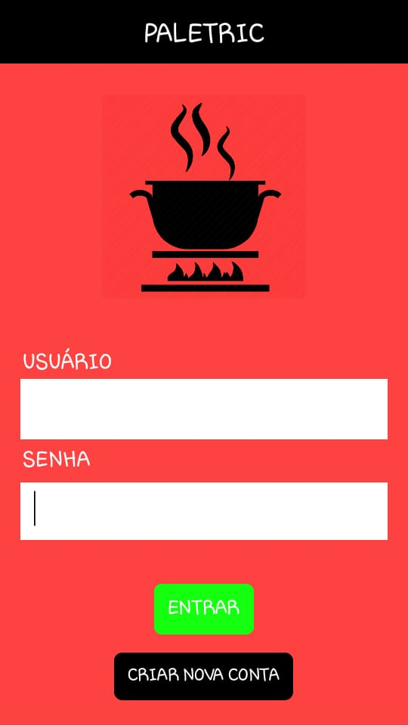
Passo um:
Abra o aplicativo, crie uma conta, logo após, clique em entrar.

Slide 7
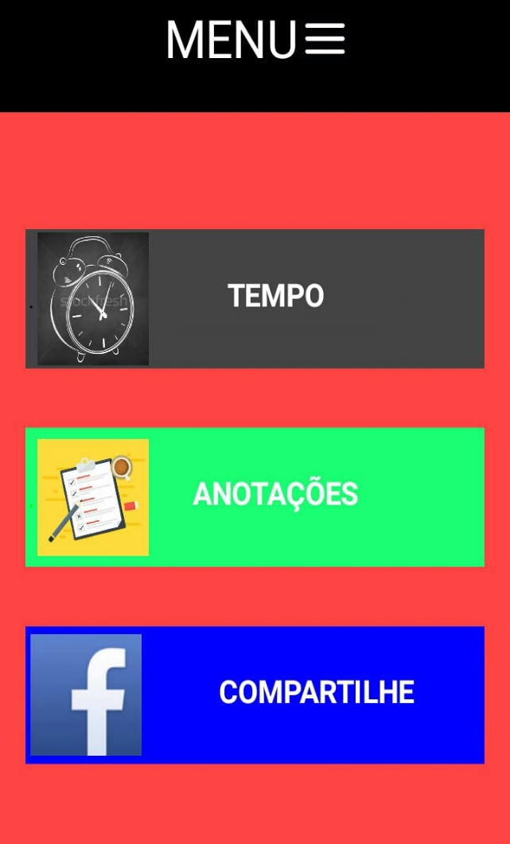
Passo dois:
Escolha uma das opcões dentre as três: tempo, anotações e compartilhe.

Slide 8
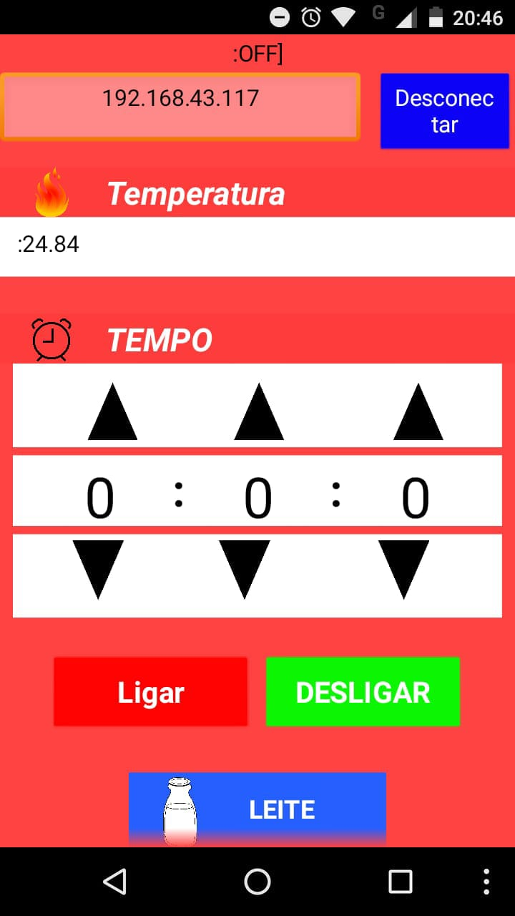
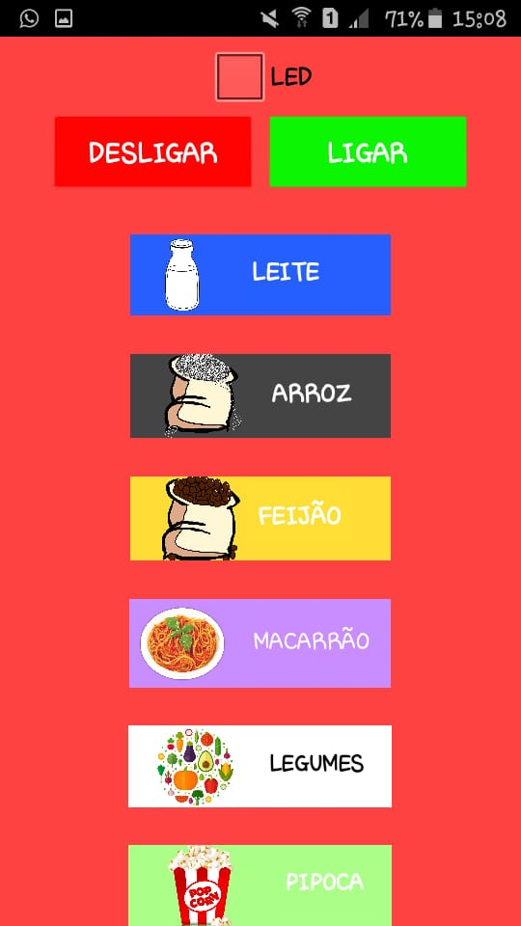
Passo três:
Caso escolha tempo coloque o ip do servidor, conecte e escolha o tempo que desejar ou escolha uma das opções de preparo para o fogão permanescer ligado e veja a temperatura ao longo do tempo.

Slide 9
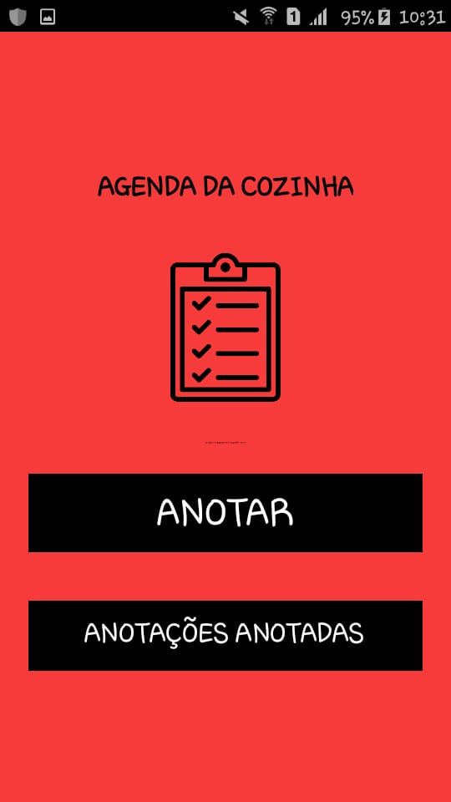
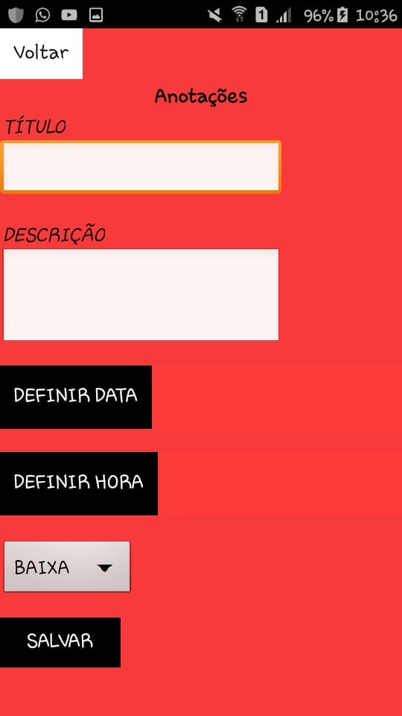
Passo quarto:
Se escolher anotõções, anote os lembretes, a data, hora e também o grau de importãncia.

Slide 10
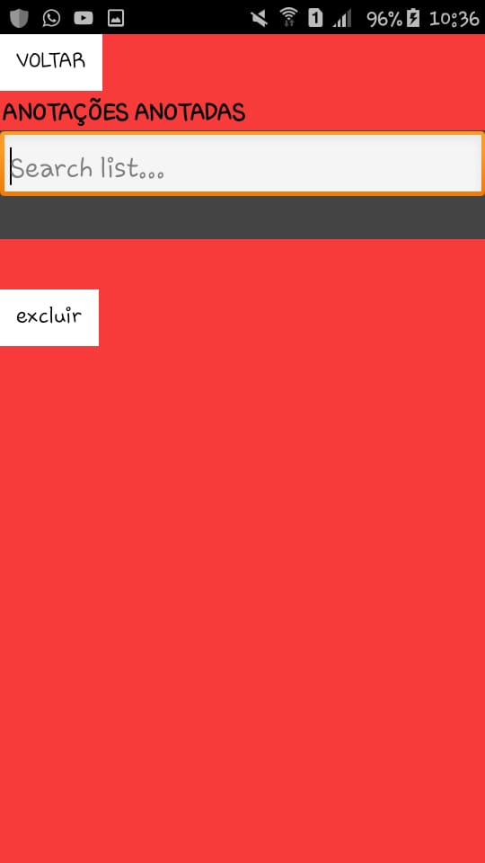
Passo cinco:
Tudo que anotou estará salvo nas anotações anotadas.

Slide 11
Passo seis:
Caso queira ajudar com a divulgação clique no botão compartilhe.

